Slide 1
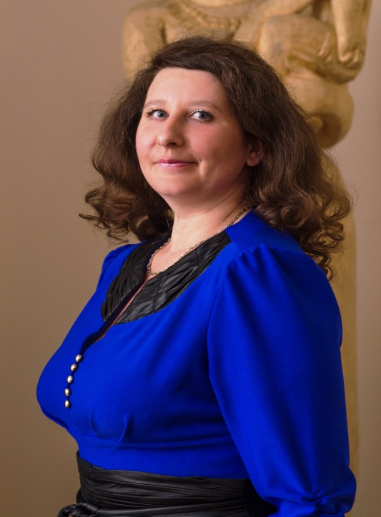
Министерство образования РМ Портфолио Белокосовой Ирины Васильевны Педагога дополнительного образования МУДО « Центр детского творчества №2» городского округа Саранск
Дата рождения: 18.10.1980 г.
Профессиональное образование: учитель родного языка, литературы и учитель русского языка и литературы № диплома КЗ 63881, дата выдачи 27.01.2012 г.
Стаж педагогической работы по специальности: 19 лет
В данном учреждение: 19 лет;
В данной должности: 19 лет
Общий трудовой стаж: 19 лет
Наличие квалификационной категории: первая квалификационная категория
Дата последней аттестации: 27 августа 2018 год

Slide 2
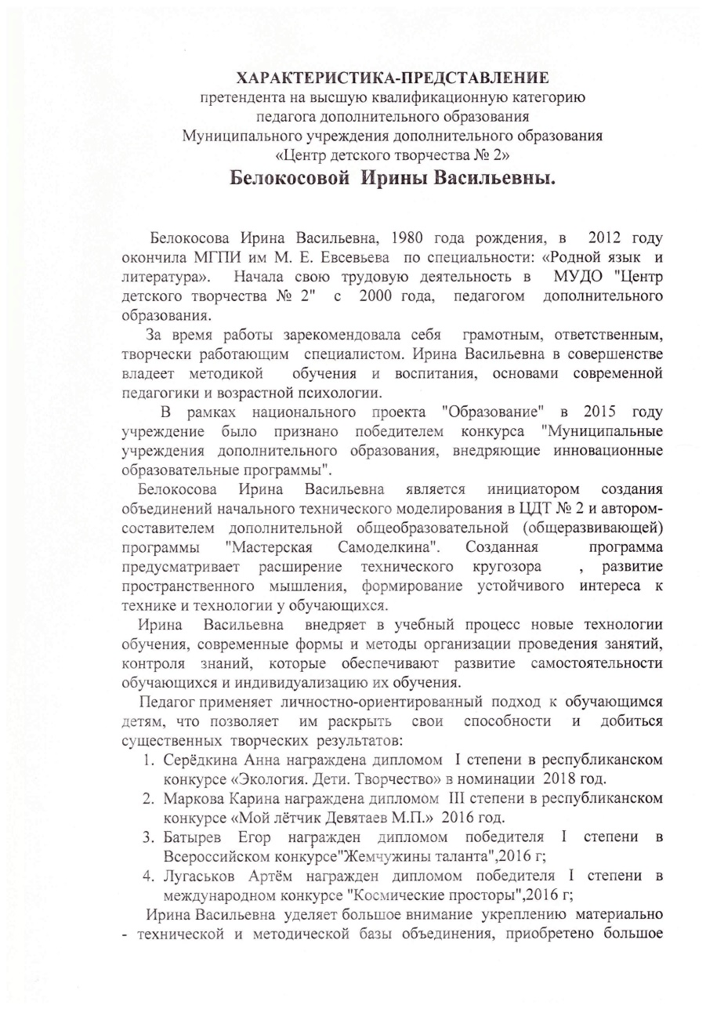
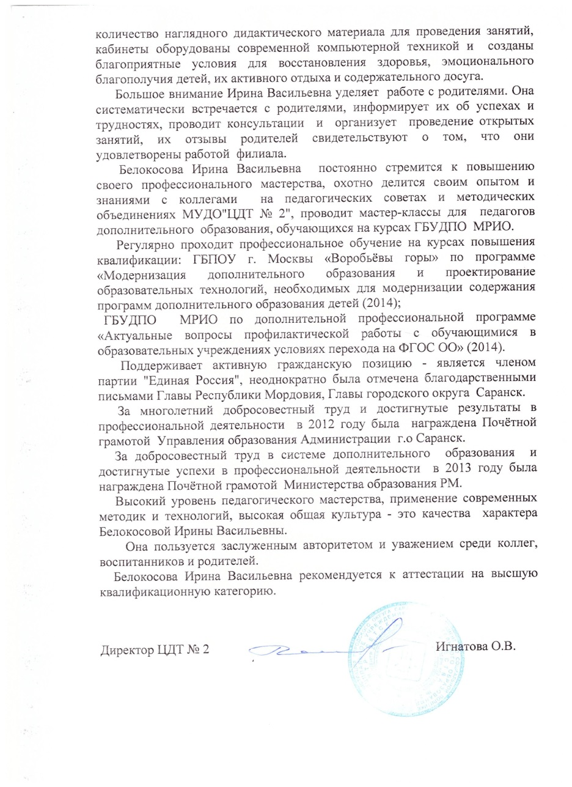
Характеристика- представление

Slide 3
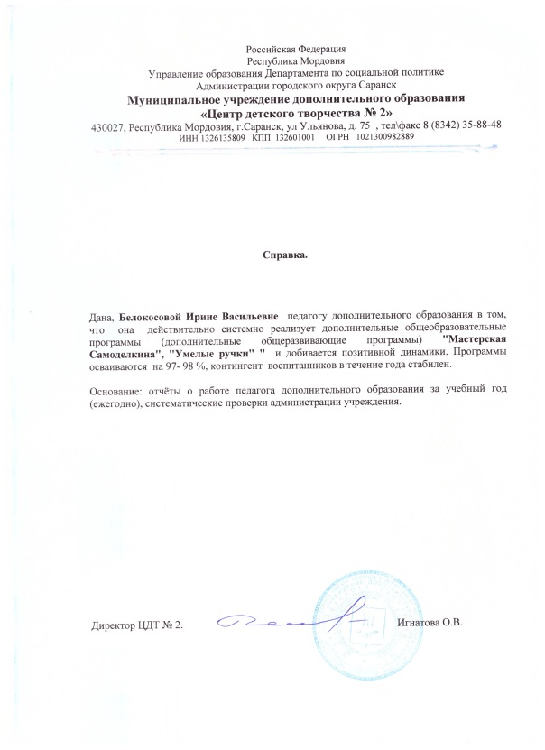
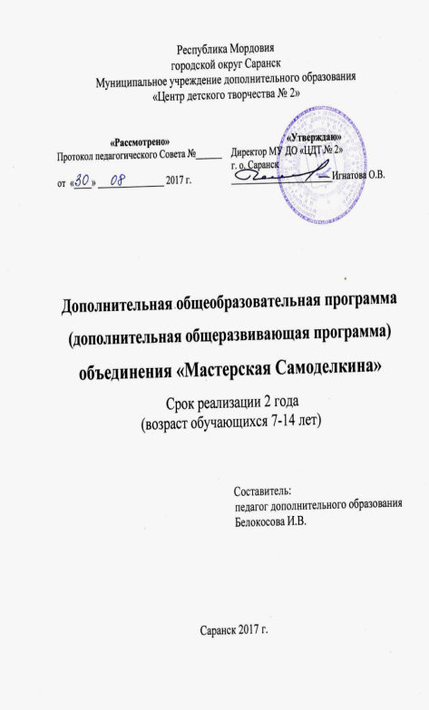
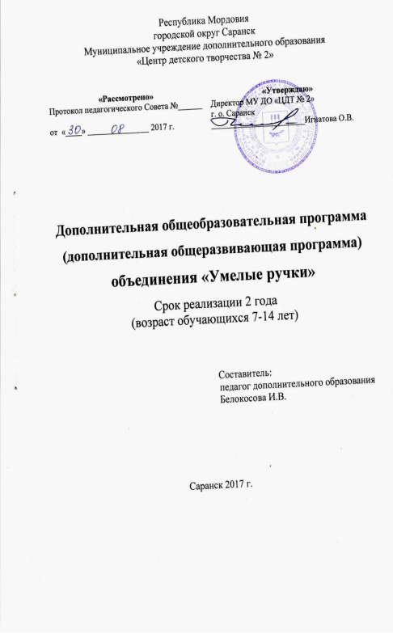
1. Реализация образовательных программ

Slide 4
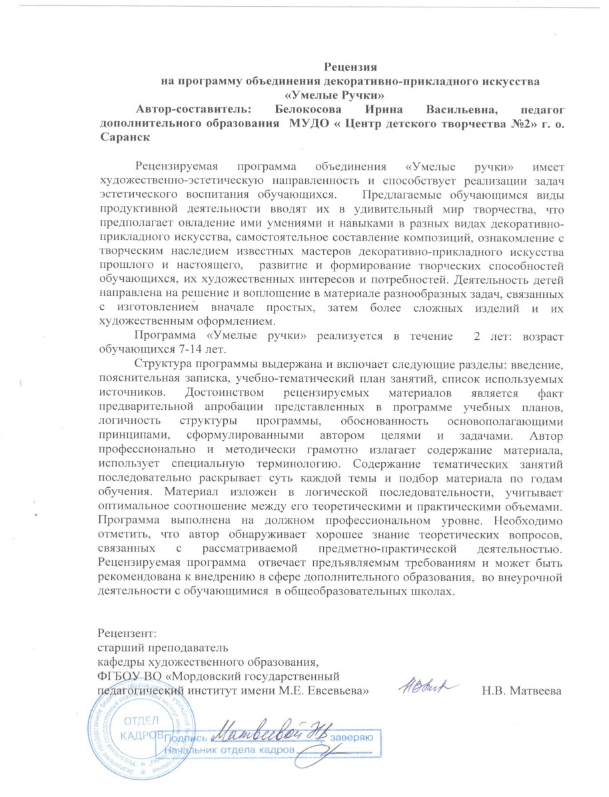
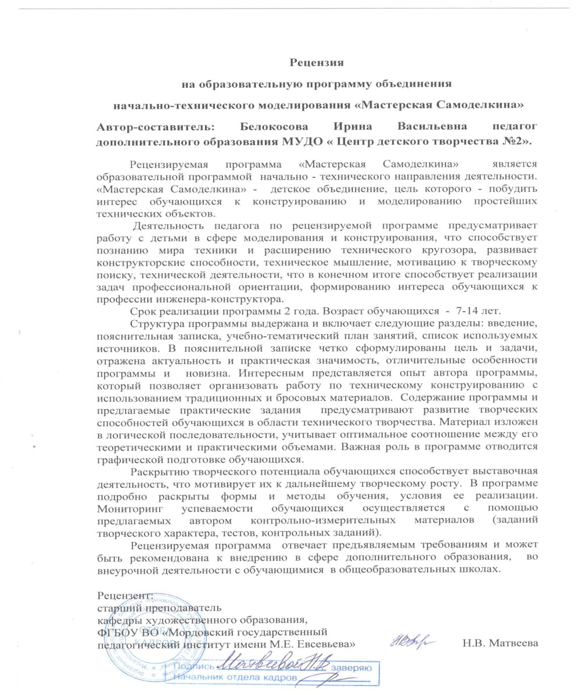
Рецензии на программы

Slide 5
Информационная карта программы
1. | Название образовательной программы | Дополнительная общеобразовательная программа « Умелые Ручки»
2. | Автор программы | Педагог дополнительного образования Белокосова Ирина Васильевна
3. | Педагог реализующий программу | Педагог дополнительного образования Белокосова Ирина Васильевна
4. | Дата утверждения | 2017 г.
5. | Рецензенты | Заместитель директора по УВР МУ ДО «ЦДТ № 2» Ярославская Елена Борисовна
6. | Вид программы | Образовательная
7. | Направление деятельности | Художественно-эстетическое
8. | Срок реализации | 2 года

Slide 6
9. | Возраст воспитанников | 7-14 лет.
10. | Цели и задачи | Цель программы –создание условий для развития личности, способной к художественному творчеству и самореализации личности ребенка через творческое воплощение в художественной работе собственных неповторимых черт и индивидуальности. Задачи: • знакомство с различными художественными материалами и техниками декоративно-прикладного искусства; • обучение приемам работы с различными материалами и технологии изготовления композиций; • обучение приемам самостоятельной разработки поделок; • развитие у детей художественного вкуса, образного мышления и воображения, фантазии; • формирование у детей устойчивого интереса к искусству и занятиям декоративно-прикладным творчеством;

Slide 7
 |  | • воспитание патриотизма, любви к Родине, ветеранам войны; • воспитание чувства уважения к родителям, взрослым и людям пожилого возраста, педагогам.
11. | Аннотация к программе | Занятия ведутся по двум направлениям: -дети младшего школьного возраста (1 группа) с 7 до 10 лет; -дети среднего школьного возраста (2 группа) с 11 до 14 лет. Число обучающихся в группе связано с психологическими особенностями детей и составляет 12-15 человек. Продолжительность занятий соответствует санитарно-гигиеническим нормам и составляет: 45 минут, 15 минут перемена и ещё 45 минут. Недельная нагрузка: 1 группа-2 раза в неделю по 2 часа; 2 группа-3 раза в неделю по 2 часа.

Slide 8
13. | Прогнозируемый результат | Основные результаты образовательного процесса: Развитие мотивации детей к познанию и творчеству ,как основы развития образовательных запросов и потребностей; Развитие индивидуальности, личной культуры, коммуникативных способностей ребенка, детской одарённости; Получат знания о месте и роли декоративно-прикладного творчества в жизни человека и самостоятельно изготавливать изделия по образцу и собственному замыслу. - Проявление патриотизма, любви к своей малой и большой Родине. - Проявления отзывчивости, сопереживания, дружелюбия, профилактика асоциального поведения; - Умение легко входить в контакт с детьми и педагогами;

Slide 9
14. | Особенности работы по данной программе | Образовательная программа кружка «Умелые ручки» представляет собой содержание, имеющее несколько разделов, определяющие организационные условия, этапы образовательной деятельности для успешной реализации индивидуальных способностей каждого ребенка. Занятия в программе последовательно выстроены в определённую методическую последовательность с учётом знаний, умений и навыков обучающихся. Работа по программе ведётся по принципу « от простого к сложному». Всё это позволяет добиваться хороших, стабильных результатов. Развить у детей эстетический вкус, привить любовь к искусству, научить понимать прекрасное. Изучение по данной программе способствует подготовки детей к профессиональным конкурсам на различных уровнях.
15. | Перспективы развития | Возможность введения курса обучения для детей старшего школьного возраста – с 15 лет, как предпрофессиональной подготовки.

Slide 10
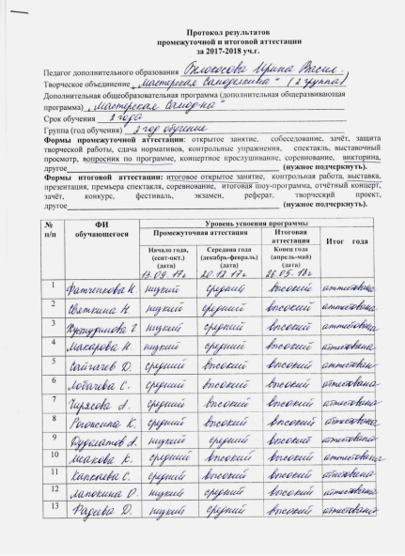
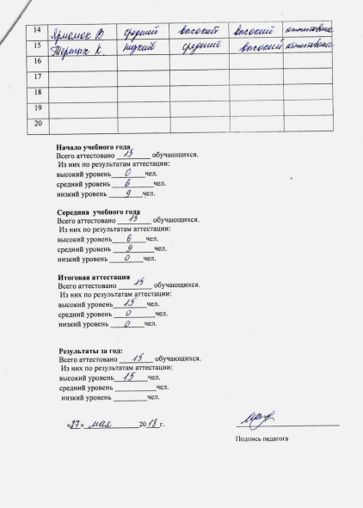
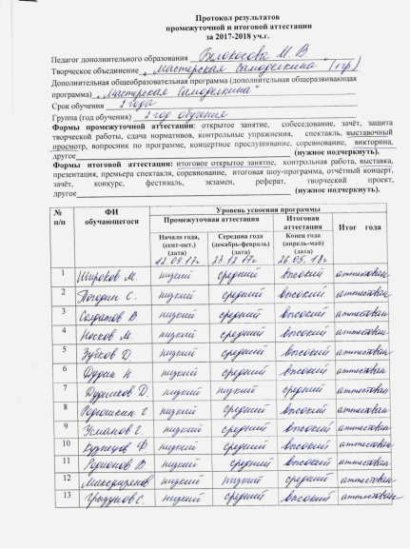
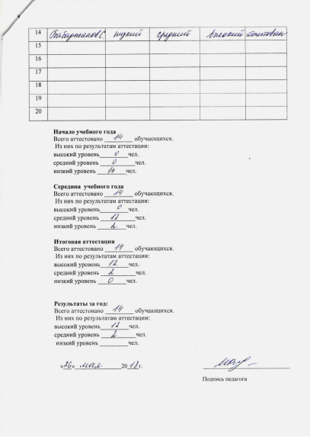
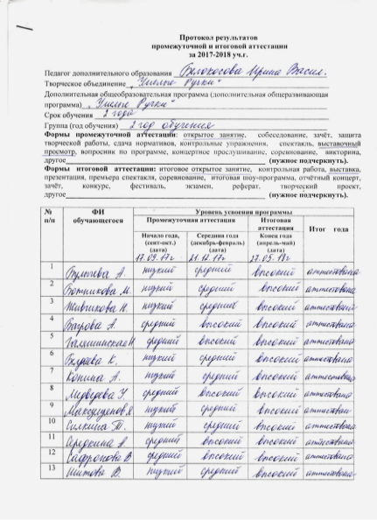
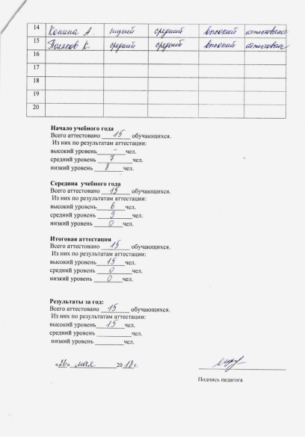
Протоколы результатов промежуточной и итоговой аттестации за 2017-2018 год

Slide 11
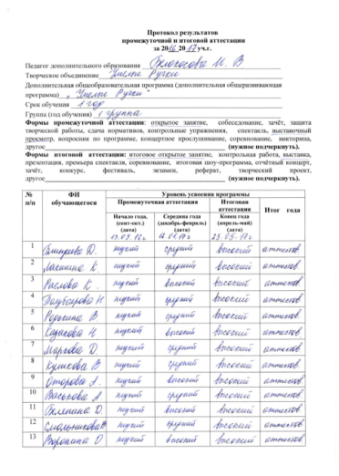
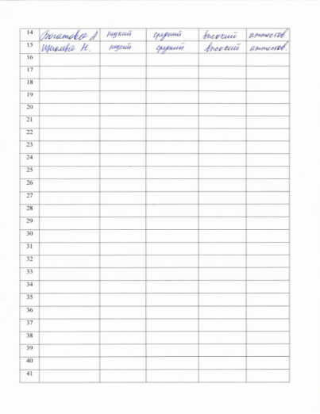
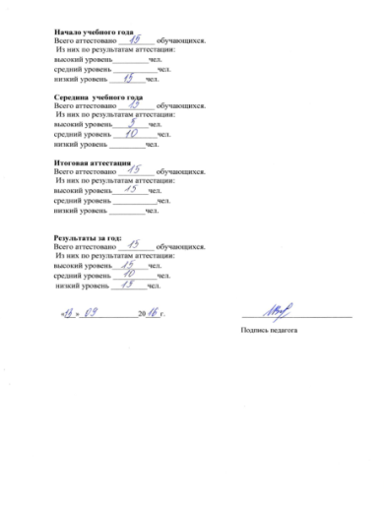
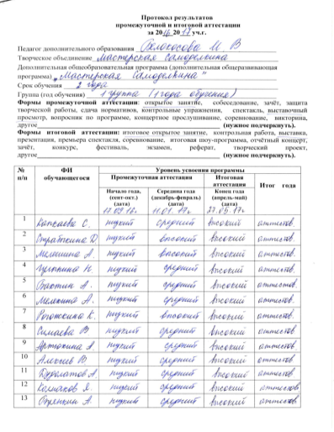
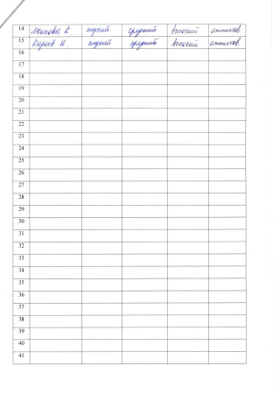
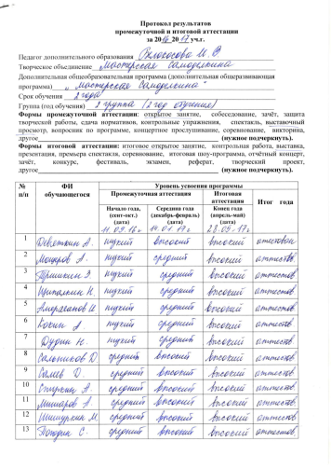
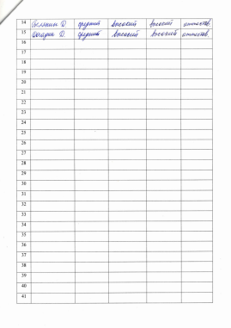
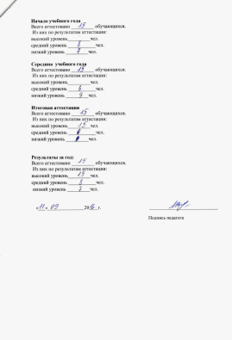
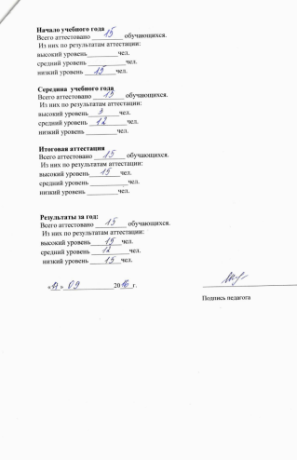
Протоколы результатов промежуточной и итоговой аттестации за 2016-2017 год

Slide 12
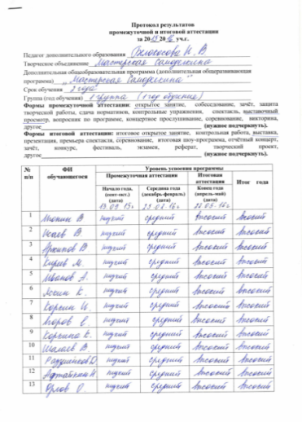
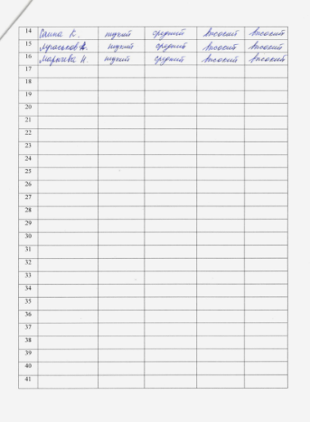
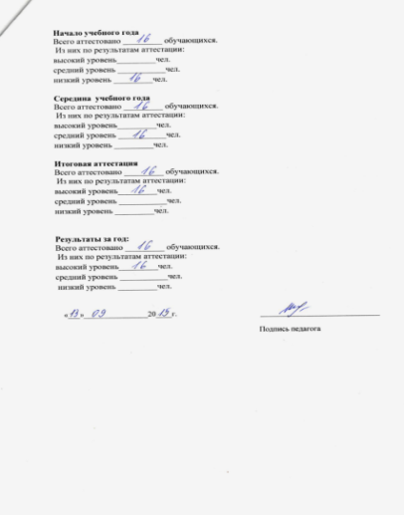
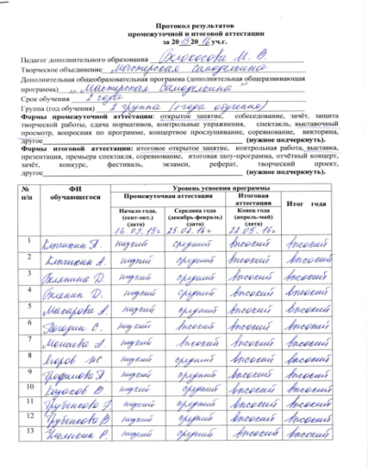
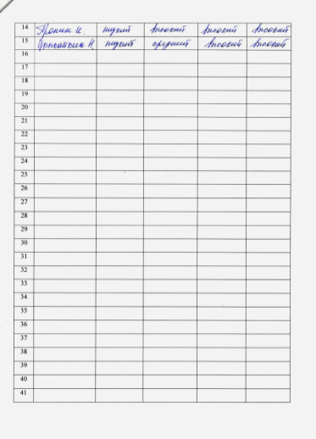
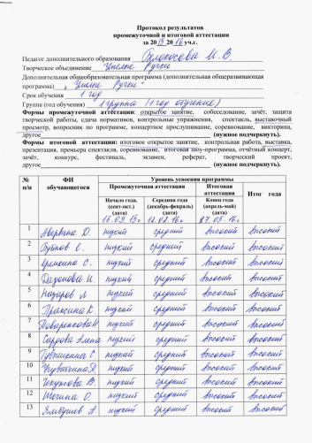
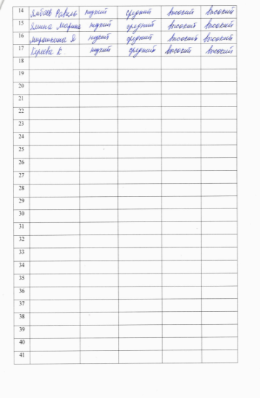
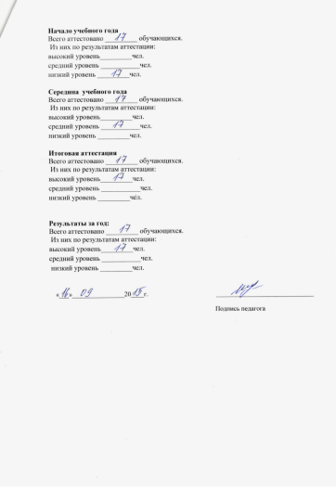
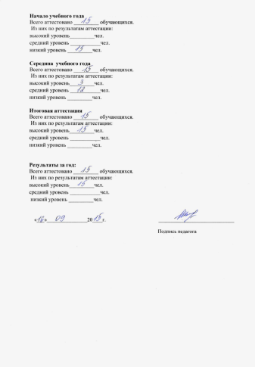
Протоколы результатов промежуточной и итоговой аттестации за 2015-2016 год

Slide 13
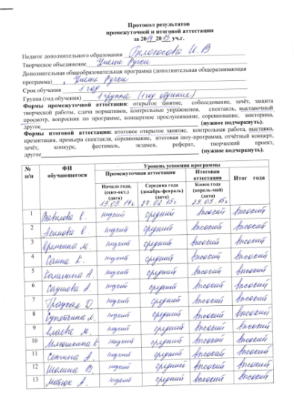
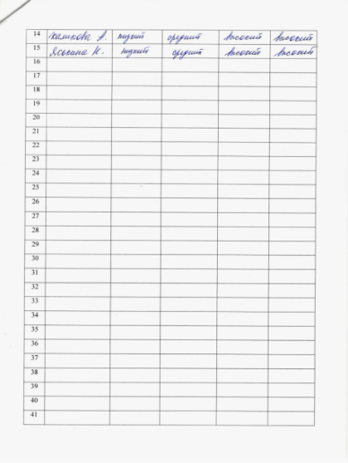
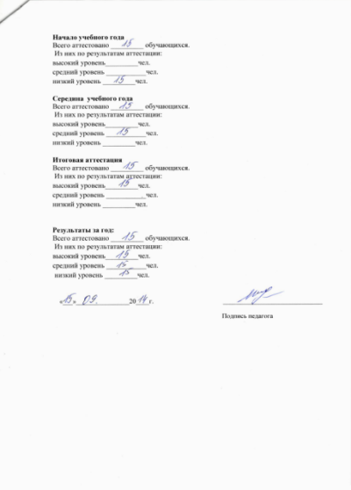
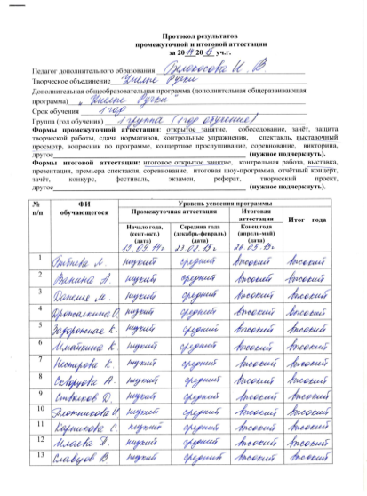
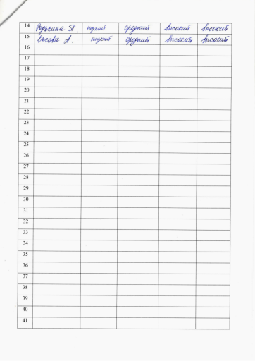
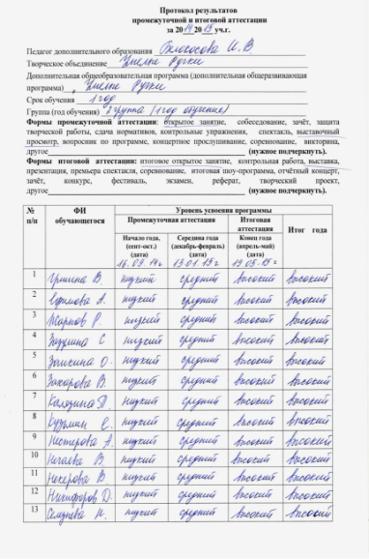
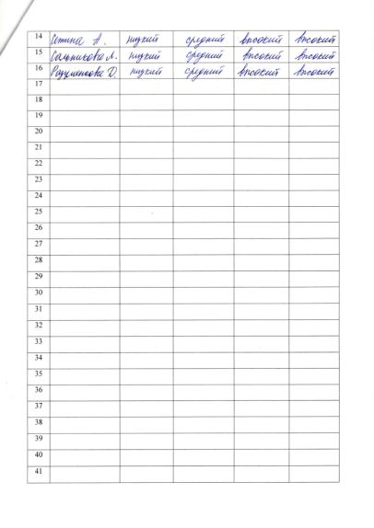
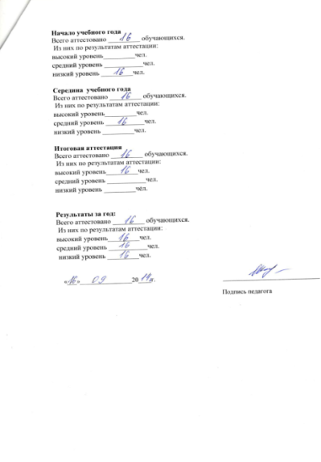
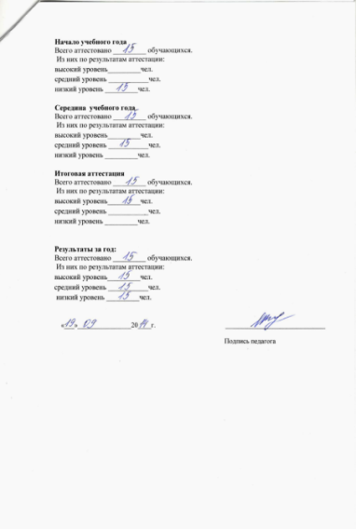
Протоколы результатов промежуточной и итоговой аттестации за 2014-2015 год

Slide 14
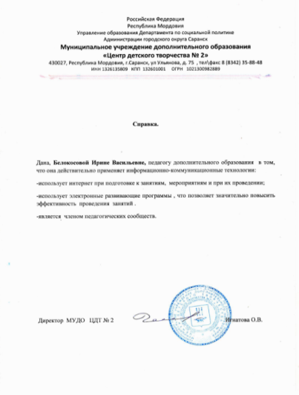
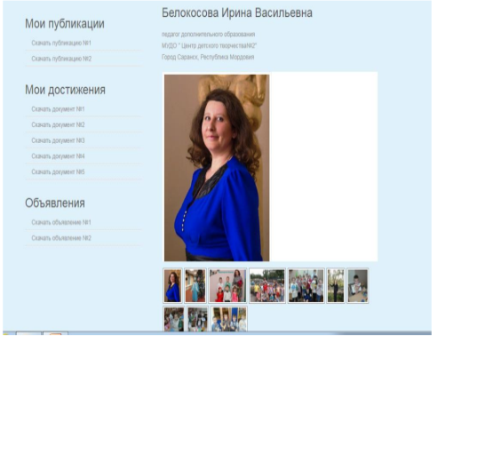
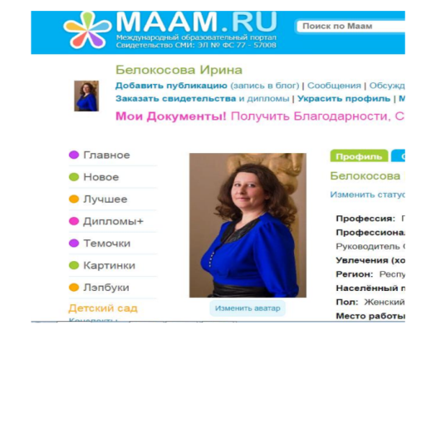
Ссылка на эту страницу: http://www.maam.ru/users/ 1801264
2. Применение информационно-коммуникационных технологий

Slide 15
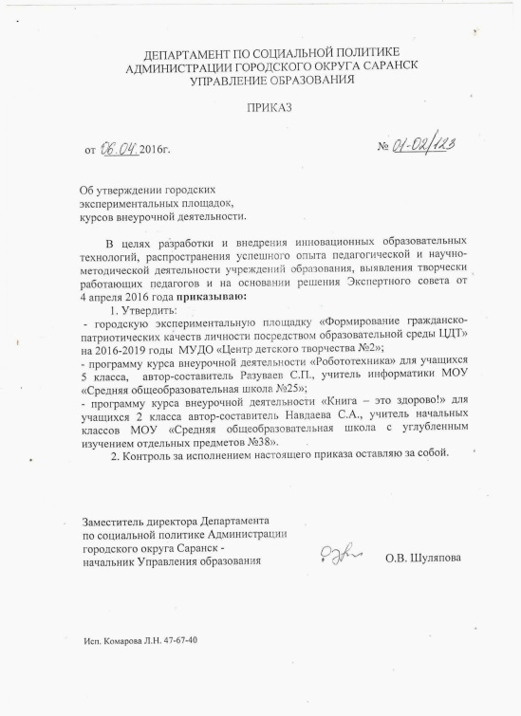
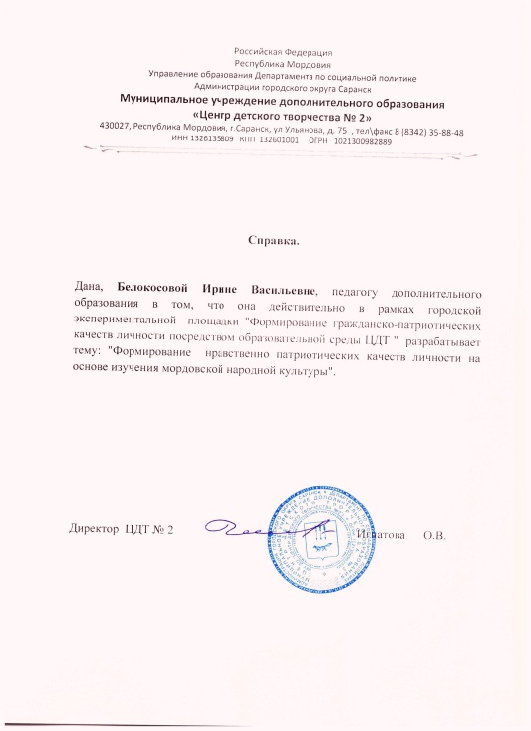
3. Участие в инновационной ( экспериментальной) деятельности

Slide 16
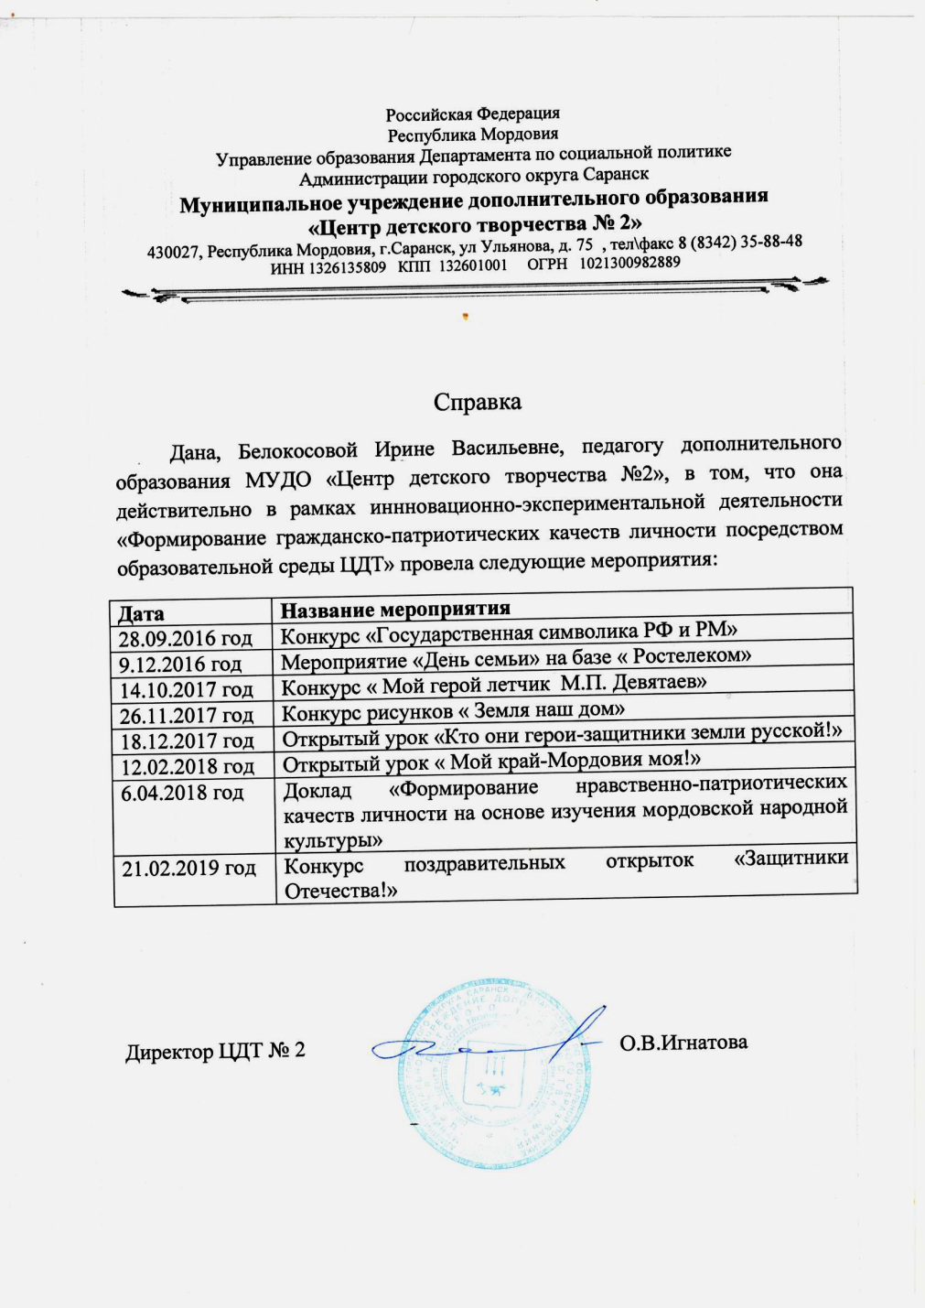

Slide 17
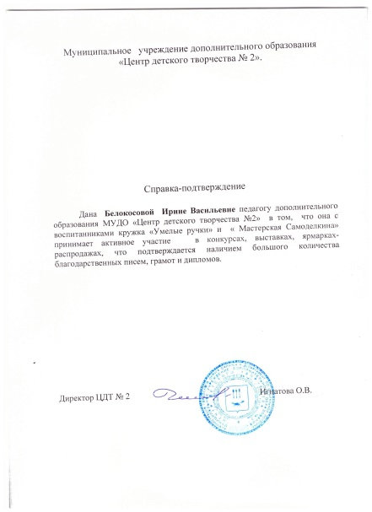
4. Участие детей в конкурсах, выставках , соревнованиях, акциях, фестивалях

Slide 18
4. Участие детей в выставках муниципального и республиканского уровней
Год | Название выставки, конкурса | Ф. И. участника | Результат
2015 | VI Межрегиональный фестиваль « Параскева-Рукадельница» | Еремкина Милена | 2 место
2015 | Конкурс от городского округа Саранск « Фабрика Деда Мороза» | Егоров Евгений Керимова Ангелина Белянина Дана, Белянин Дима, Тувышкина Софья | 1 место 2 место Грамота участника
2016 | Республиканский конкурс «Государственная символика РФ и РМ» | Трифонова Полина Семенов Александр | Призер Победитель
2017 | Республиканский конкурс « Мой герой летчик М.П. Девятаев» | Маркина Карина | 3 место

Slide 19
2017 | Всероссийский конкурс « Земля- наш дом: экология в рисунках детей» | Середкина Анна Рощин Владислав Погодин Александр Трубенкова Эвелина | Диплом за участие
2017 | Муниципальный конкурс поздравительных открыток к Дню пожилого человека « Мои года-мое богатство!» | Ежова Анна Саушева Алена Гулынина Анастасия Ахмерова Регина | Грамота 1 место Грамота 1 место Грамота 1 место Грамота 1 место
2017 | Муниципальный конкурс « Волшебница зима» | Конина Анна | Грамота за участие
2018 | VI Всероссийский конкурс « Шар папье-маше» | Игумнов Андрей Середкина Анна | Диплом за участие
2018 | Республиканский конкурс « Экология. Дети . Творчество» | Середкина Анна | 1 место

Slide 20
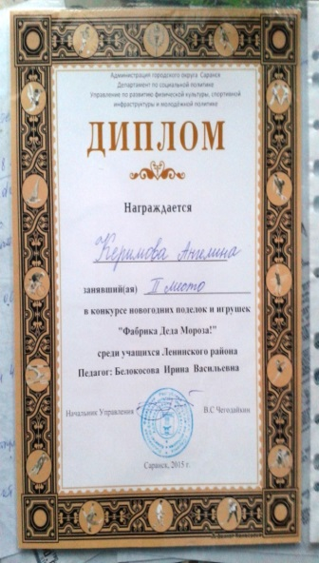
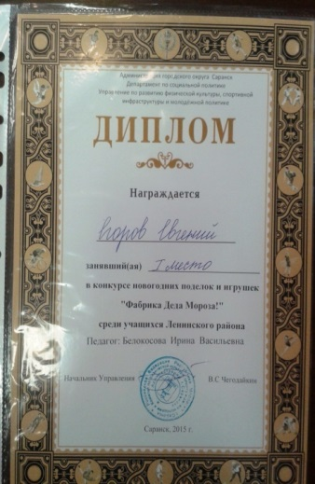

Slide 23
5. Наличие публикаций, включая интернет-публикации.

Slide 25
Международные грамоты
Год | Название выставки, конкурса | Ф.И. участника | Результат
2015 год | Конкурс « Пасхальный благовест» | Карникова Сабина | Диплом 1 место
2015 год | Конкурс « Животный мир планеты» | Ромашкина Валерия | Диплом 1 место
2015 год | Конкурс « Одна Земля-одна семья» | Русскина Надежда Карникова Сабина | Диплом 1 место, 2 место
2015 год | Конкурс « Новогодний Бум» | Яськина Анастасия Егоров Евгений Калинина Алина | Дипломы 1 степени

Slide 26
2016 год | Конкурс « Свет Рождества» | Дрожалкина Ольга, Тишкина Виктория | Дипломы 2 степени
2016 год | Конкурс « Мой Пушкин» | Еремкина Милена Кудюмова Анастасия | Дипломы 1 степени
2016 год | Конкурс « Космические просторы» | Лугаськов Артем | Диплом 1 место
2016 год | Конкурс « Со-творение успеха» | Калинина Алина | Диплом победителя

Slide 27
Международные грамоты

Slide 29
Всероссийские грамоты
Год | Название выставки, конкурса | Ф .И. участника | Результат
2015 год | Конкурс « Там, на неведомых дорожках». Конкурс « О профессиях» | Яськина Анастасия | Диплом 1 место Грамота 1 место
2015 год | Конкурс « Мои домашние животные», Конкурс « Вернее друга не найти» | Сюняйкина Елизавета» | Диплом 1 место Диплом 1 место
2015 год | Конкурс « Лошади бывают разные», Конкурс « О профессиях». | Ромашкина Валерия | Диплом 1 степени Диплом 1 место

Slide 30
2015 год | Конкурс « Любимые питомцы в вашем доме» | Сетина Ангелина | Диплом 2 место
2015 год | Конкурс « 8 Марта», Конкурс « О профессиях» | Марус Арина | Диплом 1 место
2015 год | Конкурс « Наша Родина- Россия » | Калачин Павел | Диплом 1 место
2015 год | Конкурс « Русские народные сказки » | Трифонова Полина | Диплом 1 место
2015 год | Конкурс « Идет коза рогатая» | Ромашкина Валерия, Ермакова Анастасия | Дипломы 1 степени
2016 год | Конкурс « От улыбки станет всем светлей », Конкурс « Такая разная Баба-Яга», Конкурс « Кискино горе» | Белянина Дана | Дипломы за 1 место

Slide 31
2016 год | Конкурс « День смеха » | Фомин Максим | Диплом 1 место
2016 год | Конкурс « Космические просторы » | Лугаськов Артем | Диплом 1 место
2016 год | Конкурс» День космонавтики » | Батырев Егор | Диплом 1 место
2016 год | Конкурс « 2 апреля международный день книг и» | Трубенкова Эвелина | Диплом 1 место
2016 год | Конкурс « Валентинки » | Карникова Сабина | Диплом 1 место
2016 год | Конкурс « елочные игрушки своими руками « | Макарова Анна | Диплом 1 место

Slide 32
2017 год | Всероссийский конкурс « Земля- наш дом: экология в рисунках детей» | Середкина Анна, Рощин Владислав, Погодин Александр, Трубенкова Эвелина | Диплом за участие
2018 год | VI Всероссийский конкурс « Шар папье-маше» | Игумнов Андрей Середкина Анна | Диплом за участие

Slide 33
Всероссийские грамоты

Slide 38
6. Наличие авторских программ, методических пособий
На протяжении 2015-2019 года были разработаны методические пособия по проведению занятий в кружке « Умелые ручки» и « Мастерская Самоделкина» по следующим темам:
- « Путешествие в морское царство ,«» Королевство спелых плодов»; изготовление из перьев « Сова», игрушек в технике фелтинг, тряпичных кукол-маслиниц, изготовление моделей техники из пенопласта и деревянного конструктора».
Данные методические разработки , основанные на глубоком знании особенностей младшего школьного возраста, широком использовании игровых методов и приемов, помогут молодым начинающим педагогам достичь максимальных успехов в формировании у детей декоративно-прикладных умений и навыков, развитии творческих способностей.

Slide 40
Рецензии на программы

Slide 41
7. Выступления на научно-практических конференциях, семинарах, методических объединениях; проведение мастер-классов, мероприятий
Дата | Место проведения | Тема мероприятия | Результат
2016 год | Ростелеком | Проведение мероприятия « День семьи» | Благодарственное письмо
2016 год | Торговый комплекс Макс | Проведение мастер-класса « Цветы из фоамирана» | Благодарственное письмо
2016 год | МАУК « Городские парки» | Участие в конкурсе « Боярыня Масленица» | Благодарность
2016 год | МАУК « Городские парки» | Участие в конкурсе скворечников | Благодарность
2016 год | ООО « Мордов-Экспоцентр» | Организация и проведение мастер-класса для воспитанников детских домов РМ | Диплом

Slide 42
2016 год | МРО ВДПО | Подготовка призера республиканского конкурса по пожарной безопасности | Грамота
2016 год | Всероссийский творческий конкурс « Покори Олимп» | Участие в творческом конкурсе « Мир моих увлечений» | Диплом 1 степени
2017 год | Ичалковское художественное училище | Участие в VI Межрегиональном фестивале декоративно-прикладного творчества « Параскева-Рукадельница» | Благодарственное письмо
2017 год | ТРЦ « Рио» ( город Саранск) | Проведение АРТ-вечеринки | Благодарность
2017 год | МРИО | Проведение республиканского мастер-класса для учителей технологии РМ « Анималистический жанр в технике шерстяная акварель» | Сертификат
2018 год | VI Всероссийский фестиваль « Шар-папье» г. Тула | Участие в VI Всероссийском фестивале « Шар-папье» | Диплом

Slide 43
2017 год | Средняя образовательная школа города Саранска №24 | Проведение мастер-класса по валянию из шерсти « Кролик» | Грамота
2017 год | МУДО « Центр детского творчества №2» | Участие в конкурсе поздравительных открыток « Мои года-мое богатство» | Грамота 1 место
2017 год | МУДО « Центр детского творчества №2» | Организация и участие в мероприятии « Наука- интересная штука» | Грамота за участие
2017 год | МУДО « Центр детского творчества №2» | Участие в спортивно-оздоровительной программе « Олимпийский серпантин» Участие в спортивно-оздоровительной игре « Веселые старты» | Грамота за участие Диплом 1 место
2018 год | МРИО Республиканский образовательный форум 2018 « Образование для всех» | Выступление с докладом на тему: « Современные подходы в организации воспитательно- образовательного процесса в кружках декоративно-прикладного творчества» | Сертификат участника

Slide 44
2015 год | МУДО « Центр детского творчества №2» | Выступление с докладом на тему: « Современные подходы в организации воспитательного- образовательного процесса в кружках декоративно-прикладного творчества» | Справка
2016 год | МУДО « Центр детского творчества №2» | Выступление с докладом на тему: « Повышение квалификации педагога дополнительного образования художественно-прикладной направленности» | Справка
2017 год | МУДО « Центр детского творчества №2» | Выступление с докладом на тему: « Влияние личностных качеств педагога дополнительного образования художественно-прикладной направленности» | Справка
2018 год | МУДО « Центр детского творчества №2» | Выступление с докладом на тему : « Кружок « Мастерская Самоделкина» как средство развития технического творчества обучающихся» | Справка

Slide 49
8. Общественно-педагогическая активность педагога: участие в экспертных комиссиях, в жюри конкурсов, депутатская деятельность и т.д.

Slide 50
9. Позитивные результаты работы с детьми

Slide 54
10. Участие педагога в профессиональных конкурсах
Дата | Место проведения | Название конкурса | Результат
2016 год | Всероссийский конкурс « Умната» | Блиц-олимпиада: « Мотивация-основное условие успешного обучения», Блиц-олиппиада: « Технология использования интернета в учебно-воспитательном процессе» | Диплом 1 место Диплом 2 место
2017 год 2015 год | МУДО « Центр детского творчества №2» | Смотр-конкурс « Доброе занятие» Конкурс « Доброе занятие» | Диплом 1 степени Грамота

Slide 55
2016 год | Всероссийский конкурс « Покори Олимп» | Всероссийский творческий конкурс для педагогов « Мир моих увлечений» | Диплом 1 степени
2016 год | МАУК « Городские парки» | Конкурс скворечников | Благодарность
2016 год | МАУК « Городские парки» | Конкурс масленичных кукол « Боярыня Масленица» | Благодарность
2017 год | Ичалковское художественное училище | Участие в VI Межрегиональном фестивале декоративно-прикладного творчества « Параскева-Рукадельница» | Благодарственное письмо
2018 год | VI Всероссийский фестиваль « Шар-Папье» г. Тула | Участие в изготовление шаров « Бусы России» | Диплом

Slide 58
11. Награды и поощрения педагога в межаттестационный период органами государственной власти, МО РМ, муниципальными органами управления образованием и т.д.
№ п/п | Название документа
1. | Почетная грамота от Министерства образования РМ, 2013 год
2. | Почетная грамота от начальника Управления образования Администрации городского округа Саранск, 2012 год
3. | Благодарность от Главы городского округа Саранск Тултаева П.Н., 2017 год

Slide 60
12. Повышение квалификации, профессиональная переподготовка
Дата | Место прохождения | Программа | Кол-во часов
27.08.18- 12.09.18 год | МРИО | «Современные педагогические технологии в системе дополнительного образования детей» | 108 часов
27.10.2014 -10.11.2014 год | ГБПОУ города Москвы « Воробьевы горы» | « Модернизация дополнительного образования и проектирование интегративных программ дополнительного образования детей ( интегративная образовательная программа « Природа полета: от виртуальности к реальности»)» | 72 часа
17.03.2014-26.03.2014 год | МРИО | « Актуальные вопросы профилактичекой работы с обучающимися в образовательных учреждениях в условиях перехода на ФГОС ОО» | 72 часа

Slide 63
Обобщение педагогического опыта и видео занятия представлены на официальном сайте МУ ДО «Центр детского творчества № 2» г.о.Саранск: http://cdt2sar.schoolrm.ru

